Slide 1
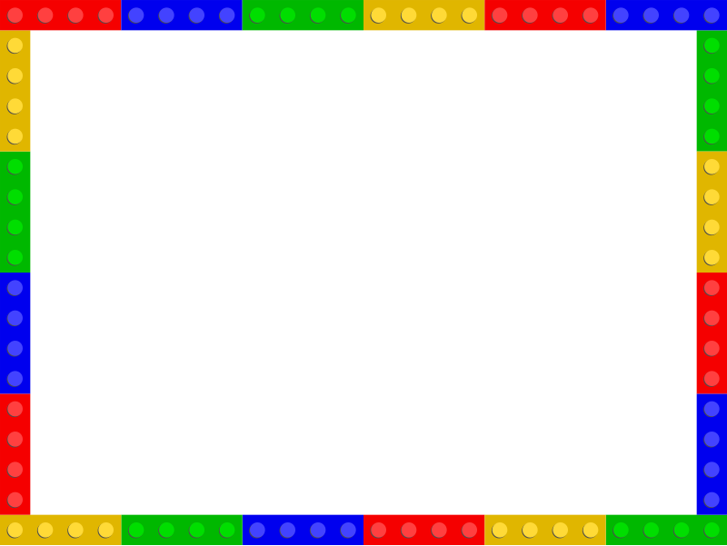
Муниципальное бюджетное дошкольное образовательное учреждение
«Детский сад №19 г.Коркино»
Проект
«ЛЕГО-сказки»
(для детей старшего дошкольного возраста)
Автор: Тарасова Н.В.

Slide 2
Актуальность проблемы.
В последнее время имеет место негативная тенденция, связанная с ростом речевых нарушений у детей дошкольного возраста
Анализ работы с детьми выявил ряд проблем в их речевом развитии: они с трудом рассказывают о событиях своей жизни, не могут пересказать литературные произведения, плохо запоминают стихи. В связи с этим был сделан вывод, необходима дополнительная работа по данной проблеме.
В рамках дополнительного образования в нашей группе реализуется ЛЕГО - конструирование. ЛЕГО позволяет детям учиться, играя и обучаться в игре. С помощью занятий с конструктором ЛЕГО повышается умственная и физическая работоспособность. Тренируя детские пальцы, мы (педагоги и родители) оказываем мощное воздействие на работоспособность коры головного мозга, а, следовательно, и на их развитие речи. А так как 2019 год объявлен «Годом театра», мы приняли решение написать проект по теме: «ЛЕГО -сказки», как способ активизировать, «ОЖИВИТЬ» театрализованную деятельность в нашей группе.
Почему именно театрализованная деятельность? Театрализованная деятельность также является одним из немногих способов эффективного воздействия на детей, а также взаимодействия с ними, потому что в ней тоже полно и ярко проявляется принцип обучения: учить играя.
Таким образом, используя в разработке проекта симбиоз ЛЕГО - конструктора и театрализованной деятельности мы определили цель.

Slide 3
Цель проекта: познавательно – речевое развитие детей старшего дошкольного возраста посредством театрализованной деятельности с применением ЛЕГО – конструктора.
Задачи проекта:
Развивающие задачи:
Развивать активную, выразительную речь через постановку театрализованной деятельности детей. Обогащать и расширять словарный запас детей.
Развивать сенсорное, слуховое, моторно-двигательное внимание детей, наблюдательность, фантазию, музыкальность, коммуникативные навыки, эмоционально-волевую сферу, выразительность движений;
Развивать у детей умение анализировать условия функционирования будущей конструкции, устанавливать последовательность ее выполнения, способствовать созданию разных оригинальных конструкций на одной и той же основе: достраивать, используя блоки разных конфигураций, встраивать дополнительные элементы;
Развивать мелкую моторику рук, стимулируя в будущем общее речевое развитие и умственные способности.
Образовательные задачи:
Формировать у воспитанников способность активно слушать произведение, вслушиваться в художественную речь, понимать смысл сказок, их познавательное значение.
Активизировать речь детей в процессе игровой деятельности используя конструктор ЛЕГО.
Воспитательные:
Воспитывать социально-успешного ребенка: общаться и действовать в паре, коллективе, распределять обязанности в игре с конструктором

Slide 4
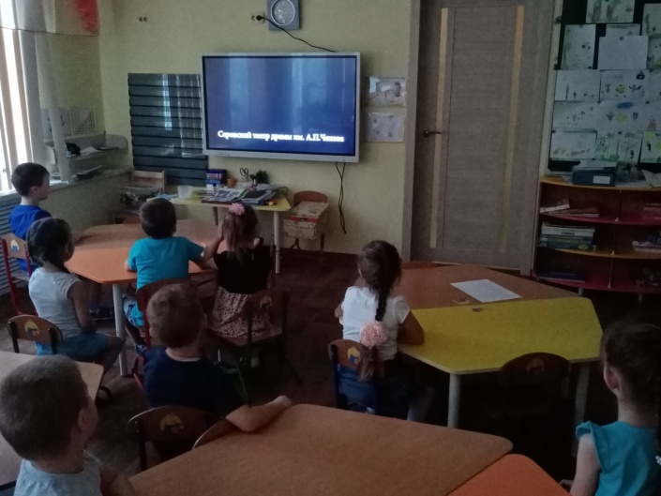
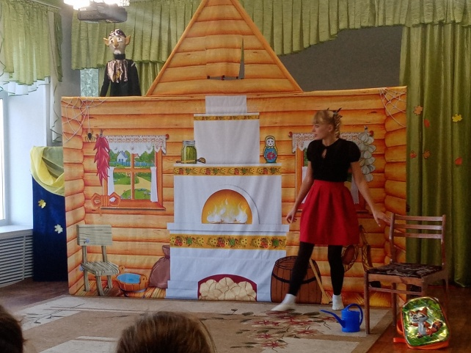
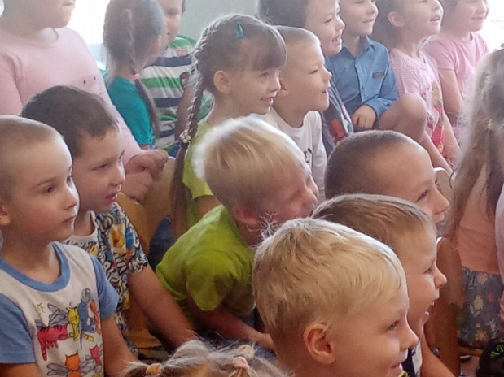
Предварительная работа
Беседа ««Что такое театр»
Просмотр спектакля
«День рождения Бабы Яги».

Slide 5
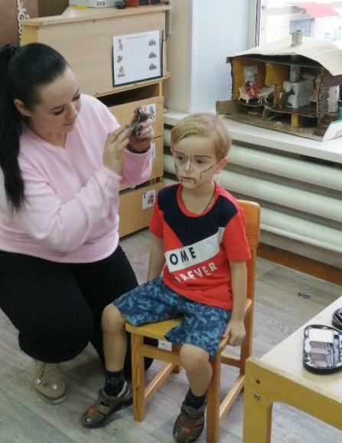
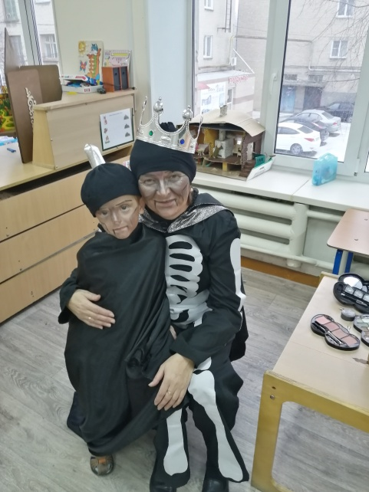
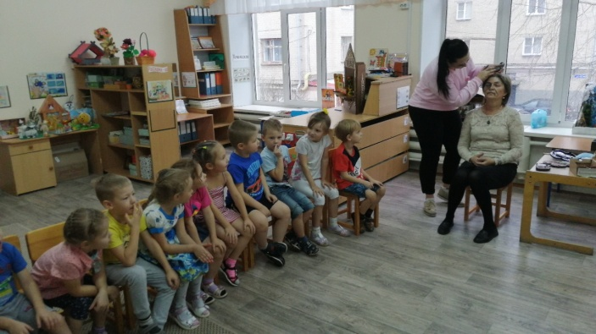
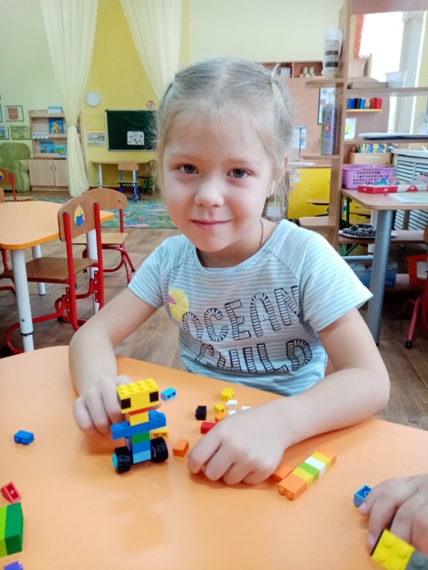
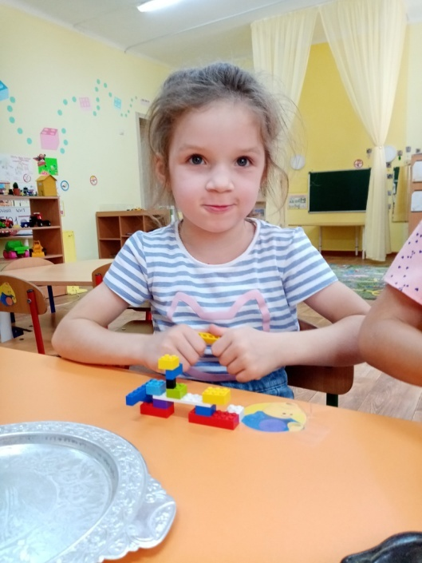
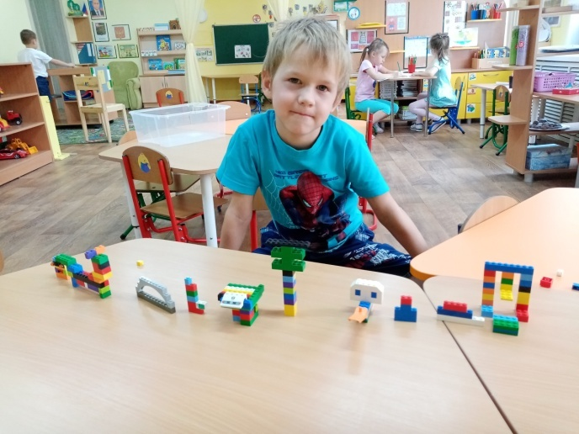
Мастер класс «Как делать грим».
Игры с конструктором Лего.

Slide 6
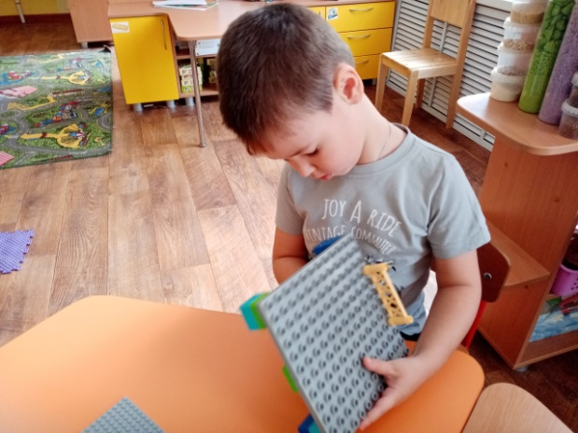
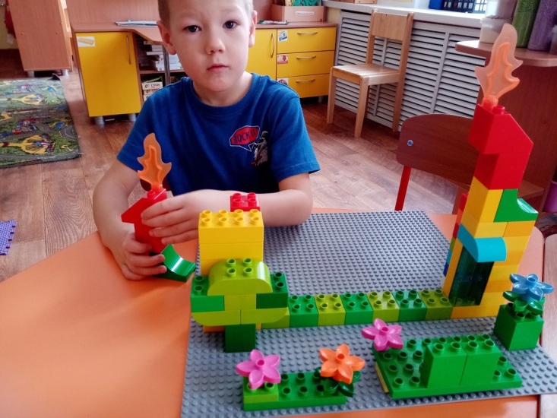
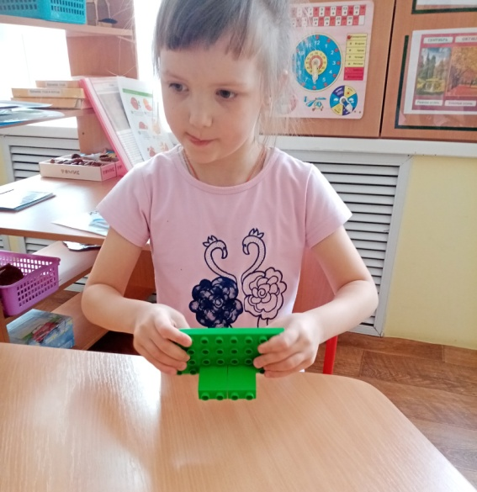
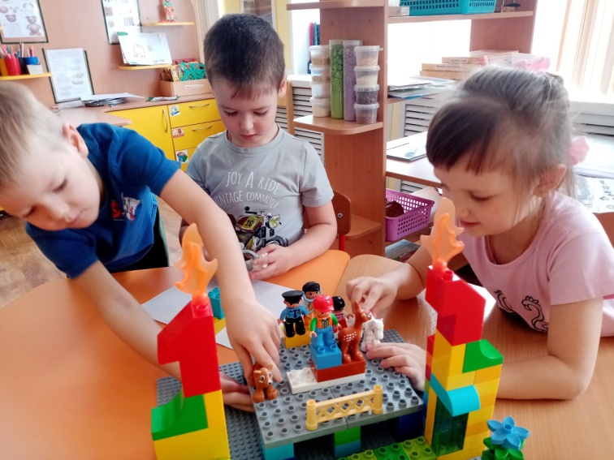
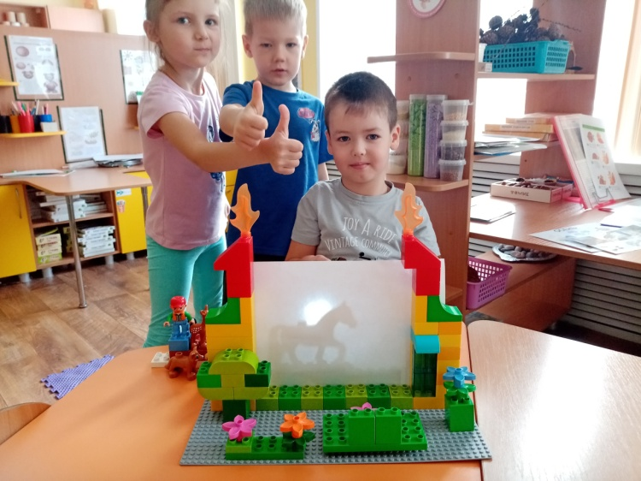
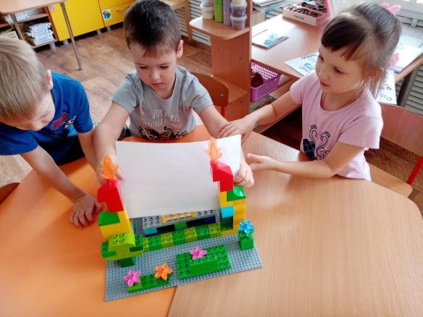

Slide 7
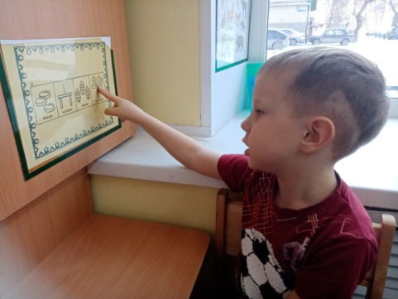
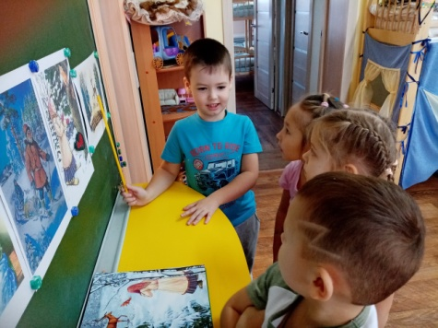
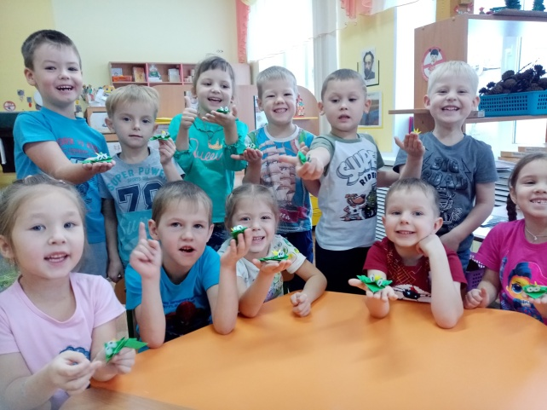
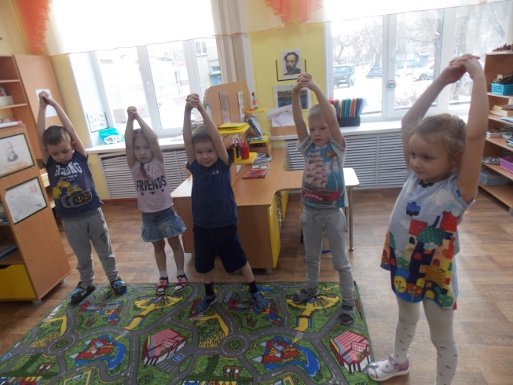
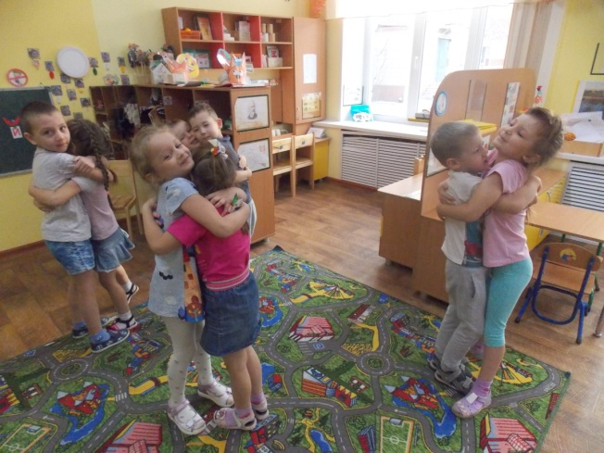
Мнемотаблицы – скороговорки Рассматривание иллюстраций
Оригами Дыхательная гимнастика Этюд

Slide 8
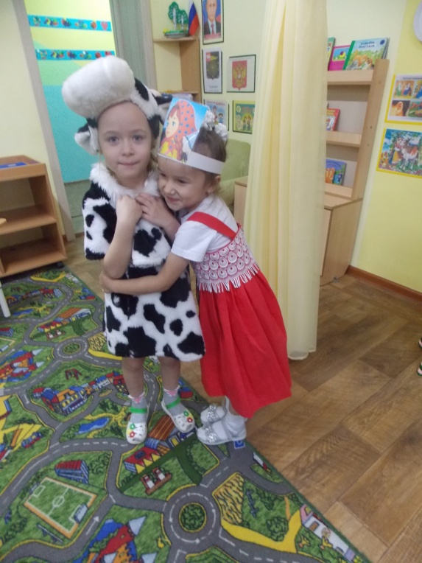
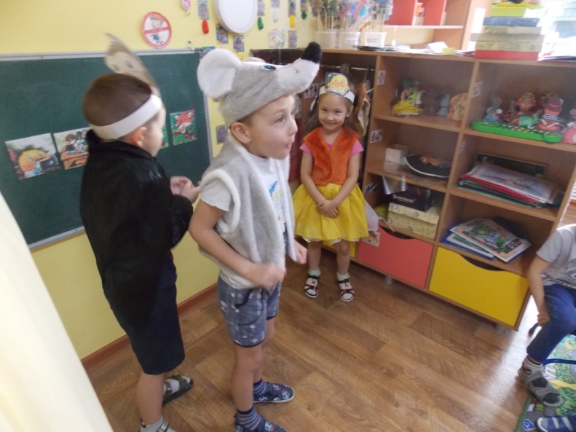
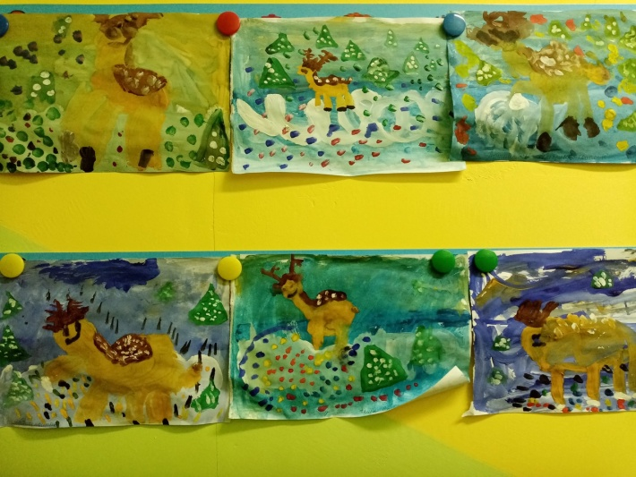
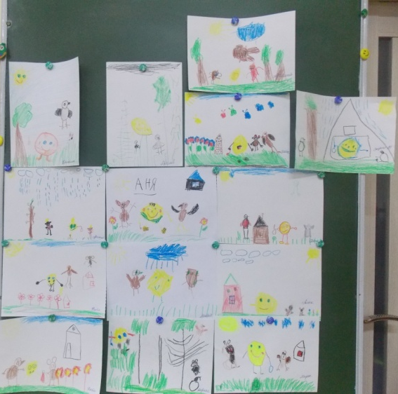
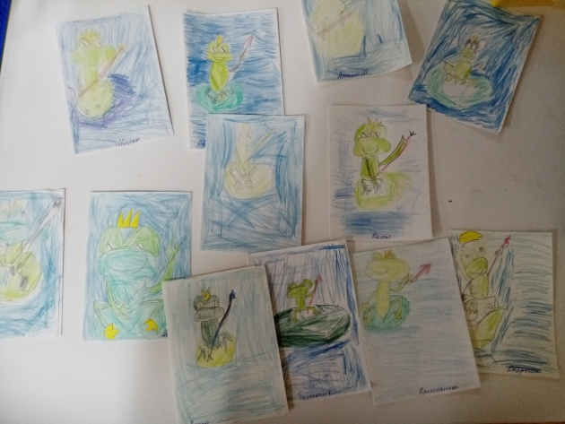
Театрализованная игра
Рисование героев сказок

Slide 9
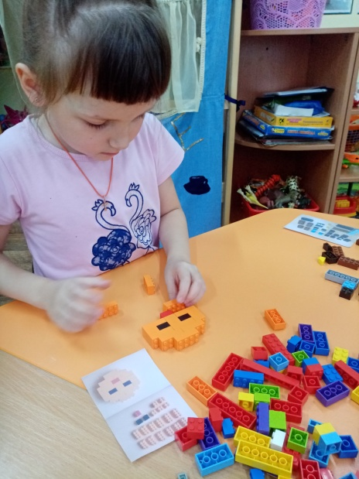
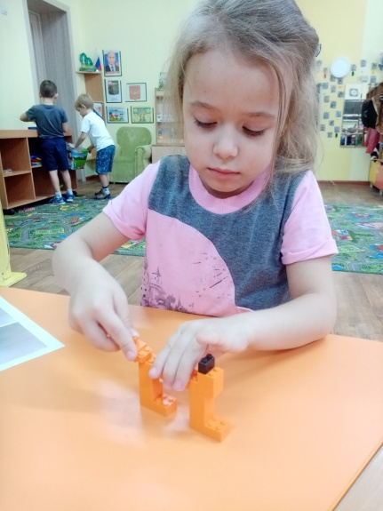
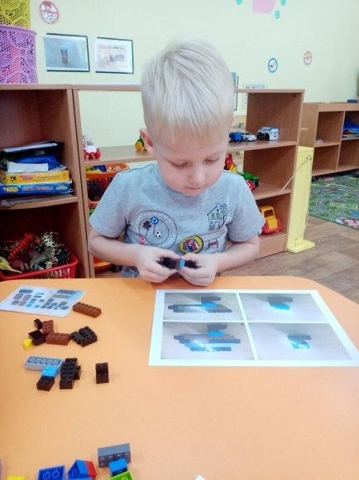
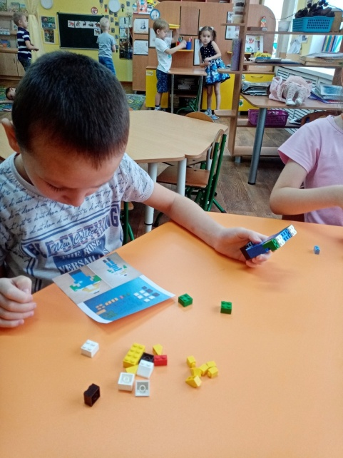
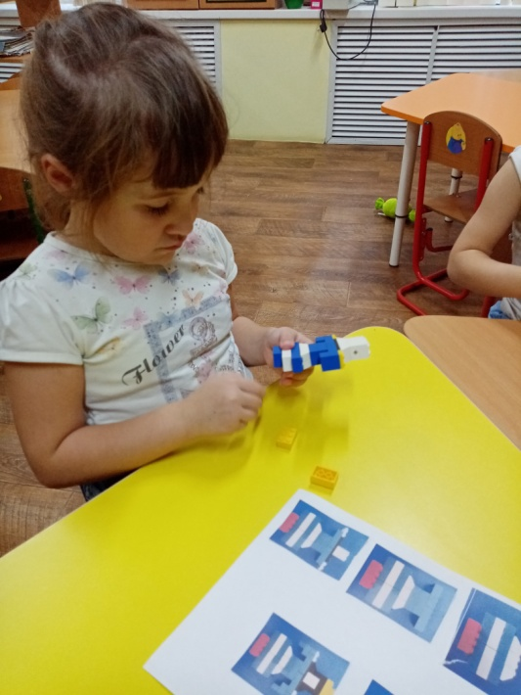
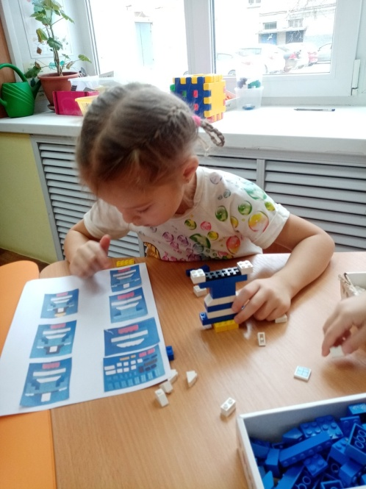
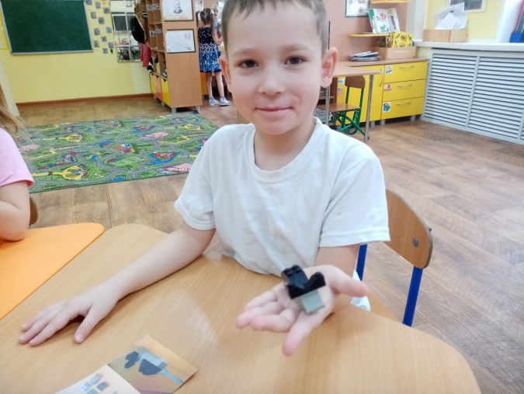
КОНСТРУИРОВАНИЕ ИЗ ЛЕГО -СКАЗОК

Slide 10
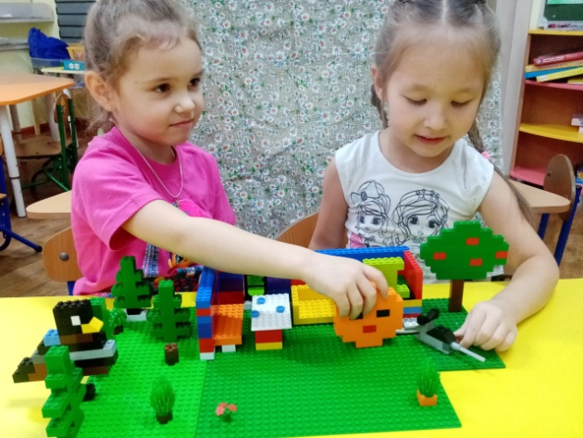
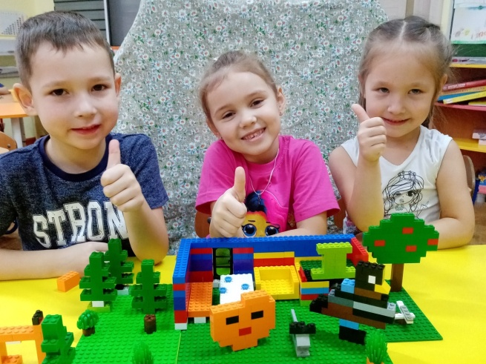
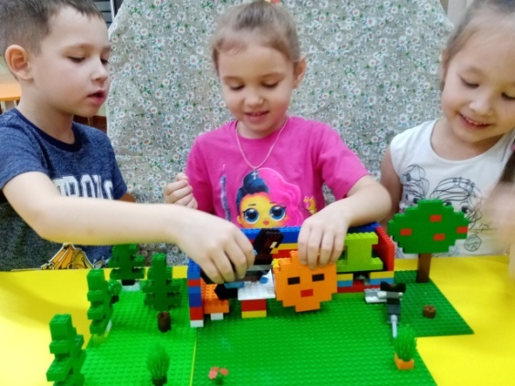
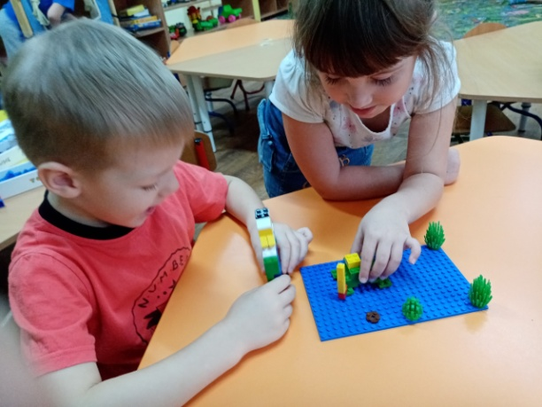
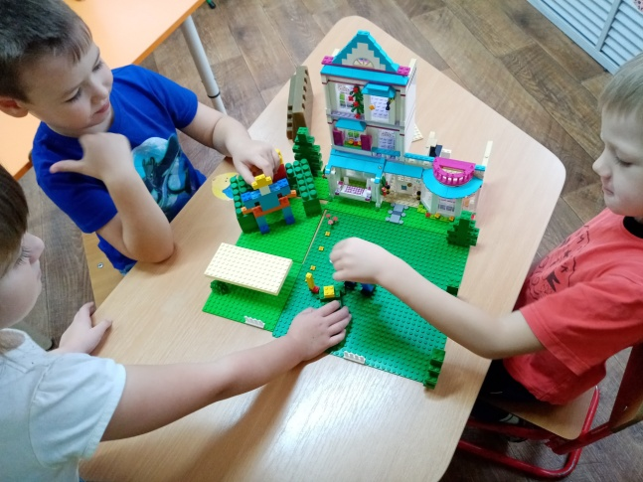
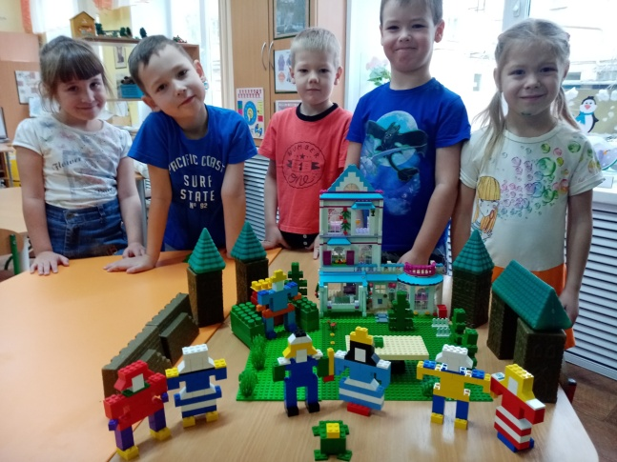
Обыгрывание сюжета сказки «Крылатый, мохнатый да масляный»
Обыгрывание сюжета сказки «Царевна лягушка»

Slide 11
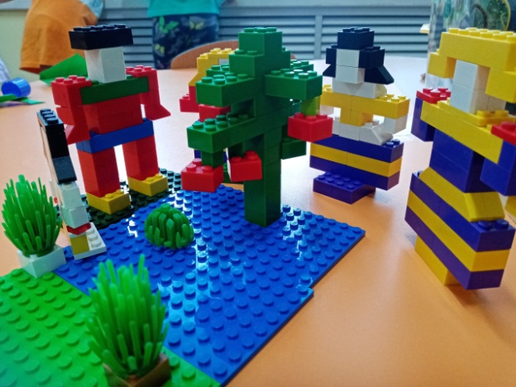
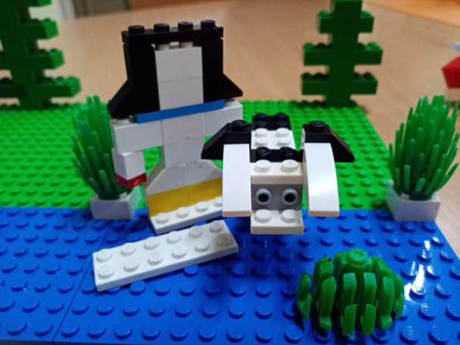
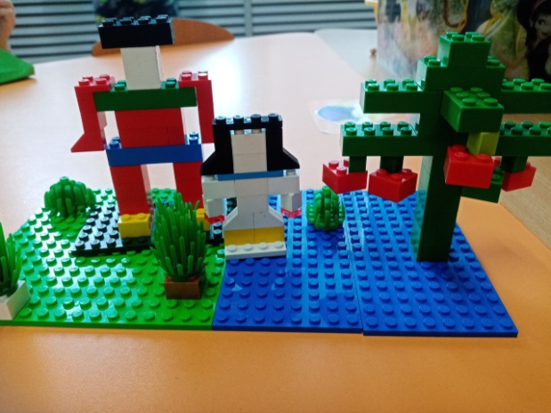
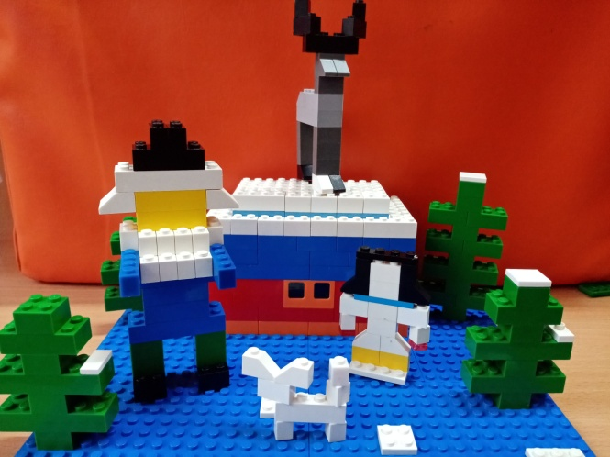
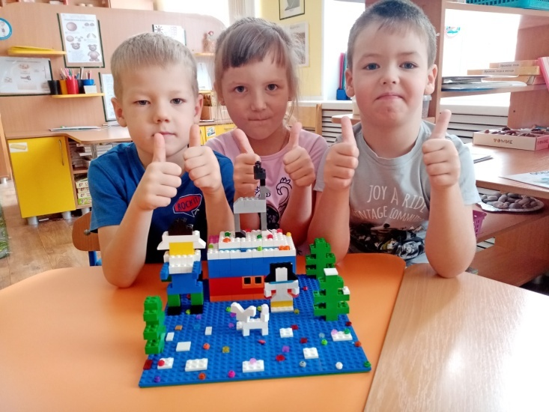
Обыгрывание сюжета сказки «Крошечка Хаврошечка»
Обыгрывание сюжета сказки «Серебряное копытце»

Slide 12
Итоги проекта
Устойчивый интерес к самостоятельному изготовлению персонажей различных произведений из конструктора ЛЕГО по инструкциям, схемам, по замыслу.
Дети используют приобретённые навыки конструирования в драматизации уже знакомых или придуманных детьми сказок, рассказов.
Увеличился словарный запас, улучшилась речь, внимание, память, образное и пространственное мышление, мелкая моторика.
Развиты коммуникативные навыки при работе в паре, коллективе.

